Slide 1
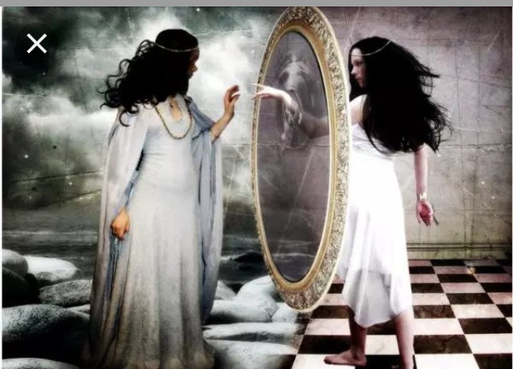
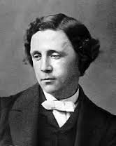
«Задзеркалля Льюїса Керролла»
Автор: Учениця 10 класу Бахмутської ЗОШ Соколова Вікторія
Викладач: Перехрест Тетяна Сергіївна

Slide 3
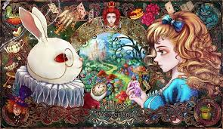
Книжки про Алісу - не просто казки.

Slide 4
Почнемо з того, що людини на ім'я Льюїс Керролл, строго кажучи, ніколи не було. Тобто він був, але ...

Slide 5
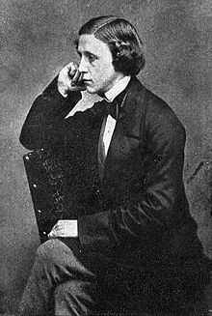
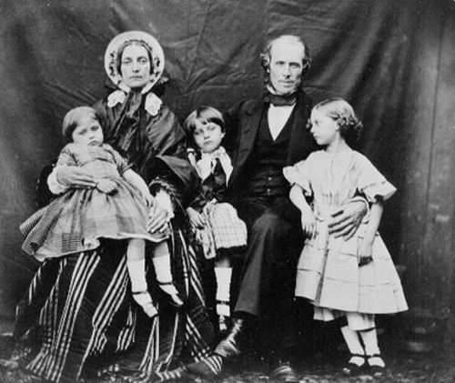
Справжнє ім'я Льюїса Керролла - Чарльз Лутвідж Доджсон .

Slide 6
Льюїс Керролл - логік, математик

Slide 7
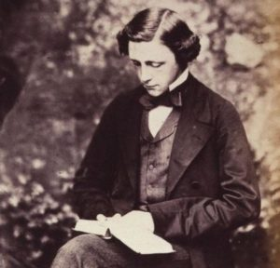
У 1861 р. прийняв сан диякона. Але доктор Доджсон присвятив себе математиці. Його перу належать ґрунтовні праці з математики.

Slide 8
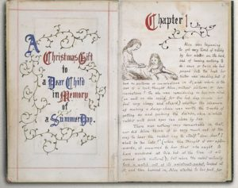
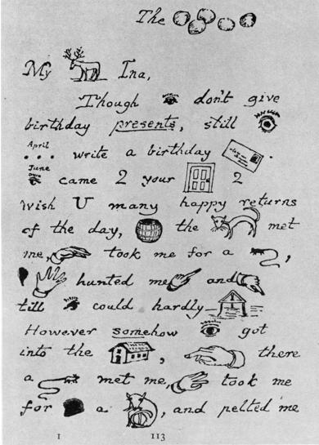
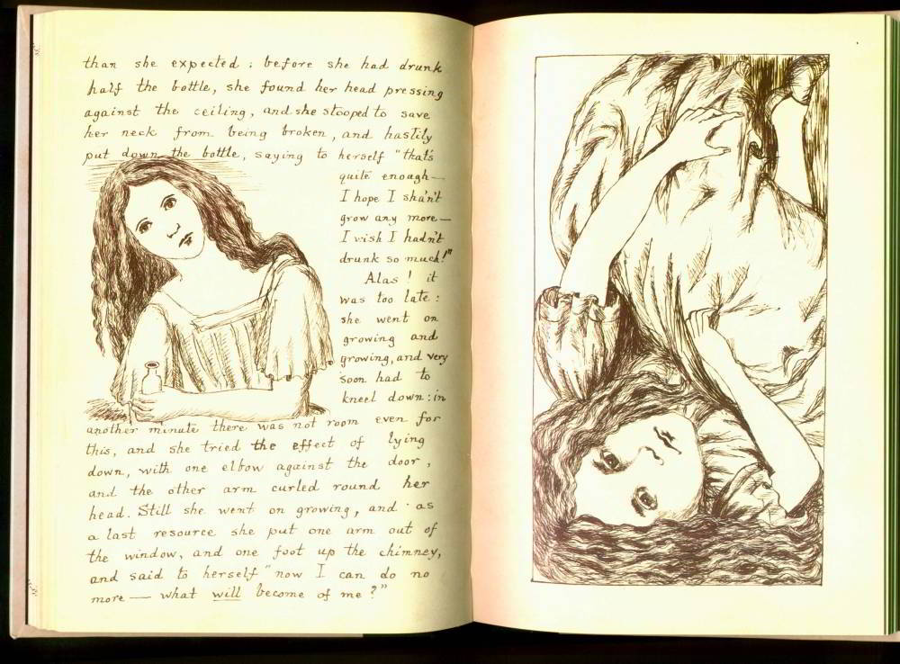

Slide 9
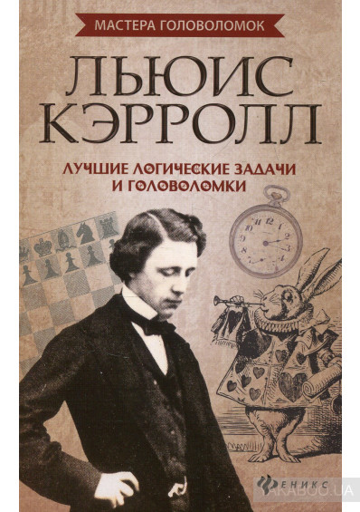
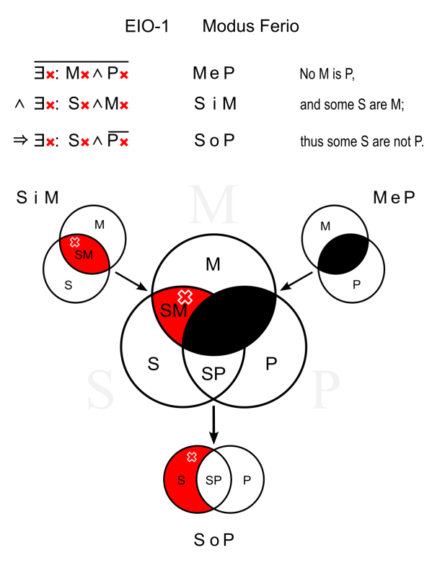
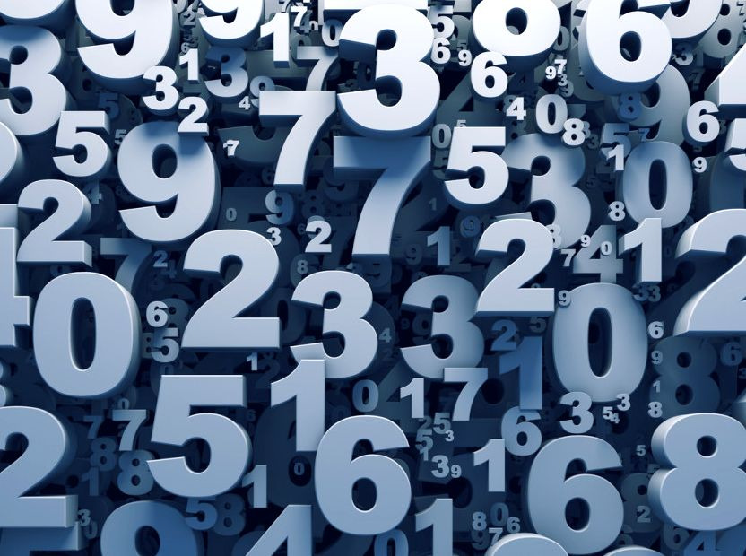
Відкриття та винаходи Льюїса Керролла:
• правила поділу чисел на різні подільники;
• правила перевірки подільності на 17 і 19;
• оригінальні методи вирішення силогізмів та багато інших.

Slide 10
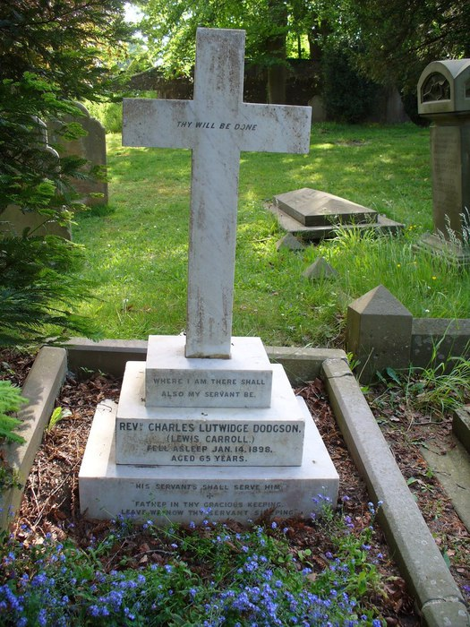
Помер Льюїс Керролл 14 січня 1898 р. в Гілфорді

Slide 11
